Slide 1
ООО «Прессмет ЛТД» оборудование для переработки металлолома
ООО «Прессмет ЛТД»
Киев, Тел. факс +38 044 4085999
www.pressmet.net

Slide 2
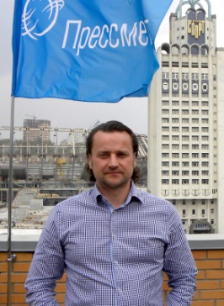
о компании
Уважаемые господа!
ООО «Прессмет ЛТД» - стремительно развивающаяся компания, которая занимает лидирующие позиции на отечественном рынке оборудования для переработки металлолома. Основным видом деятельности компании является продажа и обслуживание оборудования для ломозаготовительных площадок и заводов, перерабатывающих металлолом.
ООО «Прессмет ЛТД» является официальным эксклюзивным представителем португальской компании Louritex Ltd. (торговая марка LOURITEX), китайского производителя Jingyin Wanshida Hidraulic Machinery Co. Ltd. (торговая марка WANSHIDA) на территории Украины, России, Молдовы, Белоруси и стран Евросоюза. Кроме гидравлических прессов, аллигаторных ножниц и пресс-ножниц, в товарном портфеле компании также имеются весы, ломовозы, перевалочная техника (перегружатели) для металлолома и навесное оборудование к ней (грейферы, электромагнитные шайбы). На данный момент поставляемое компанией оборудование представлено в более чем 150 городах Украины, России, Европы.
В 2008 году открыты представительства компании в России и Евросоюзе. «Прессмет ЛТД» активно развивает прямые продажи на территории Украины, России, Беларуси, Молдовы и стран Европы, сотрудничает с лизинговыми компаниями, что упрощает покупку дорогостоящего оборудования для представителей малого и среднего бизнеса.
С уважением,
Директор ООО «Прессмет ЛТД»
Ласкавый Павел Павлович
ООО «Прессмет ЛТД»
Киев, тел./факс +38 044 4085999
www.pressmet.net

Slide 3
услуги компании
Рады представить нашим заказчикам широкий диапазон услуг:
● Консультирование и подбор специализированной техники; ● Поставка оборудования и запасных частей на территорию Украины, России, Молдовы, Беларуси и Евросоюза; ● Ввод оборудования в эксплуатацию; ● Обучение персонала заказчика; ● Гарантийное и послегарантийное обслуживание;
● Поставка оборудования под заказ;
Работая с нами, Вы можете быть уверены в быстрой реакции на запросы, квалифици-рованной консультации и надежности поставляемого оборудования. Каждому клиенту гарантирован теплый прием, персональный подход и гибкая ценовая политика.
ООО «Прессмет ЛТД»
Киев, тел./факс +38 044 4085999
www.pressmet.net

Slide 4
наши партнеры
JIANGYIN WANSHIDA HYDRAULIC MACHINERY CO., LTD
JIANGYIN WANSHIDA HYDRAULIC MACHINERY CO., LTD специализируется в исследовании, конструировании и производстве гидравлического оборудования для переработки металлолома и отходов вторсырья. Данное оборудование по достоинству оценили покупатели в Китае и во всем мире. На внутреннем рынке Китая компания занимает лидирующие позиции в области металлоперерабатывающего гидравлического оборудования и предлагает наиболее широкий ассортимент пакетировочных прессов по сравнению с конкурентами. Так же возможно изготовление оборудования под заказ, в соответствии с особыми требованиями заказчика. Оборудование широко используется в деятельности по заготовке и переработке металлолома цветных и черных металлов, плавильном производстве, бумажной отрасли и деятельности по утилизации отходов. В 2011 г. концерн Wanshida занял первое место по экспорту оборудования для переработки металлолома из Китая.
Основные позиции:
ПРЕСС-НОЖНИЦЫ
ПРЕССА ПАКЕТИРОВОЧНЫЕ ДЛЯ МЕТАЛЛОЛОМА
АЛЛИГАТОРНЫЕ НОЖНИЦЫ
КОНТЕЙНЕРНЫЕ ПРЕСС-НОЖНИЦЫ
ДРОБИЛКИ ДЛЯ МЕТАЛЛИЧЕСКОЙ СТРУЖКИ
ПРЕССА БРИКЕТИРОВОЧНЫЕ
ОБОРУДОВАНИЕ ДЛЯ ВТОРСЫРЬЯ
ООО “Прессмет ЛТД” является официальным эксклюзивным представителем JIANGYIN WANSHIDA HYDRAULIC MACHINERY CO., Ltd
ООО «Прессмет ЛТД»
Киев, тел./факс +38 044 4085999
www.pressmet.net

Slide 5
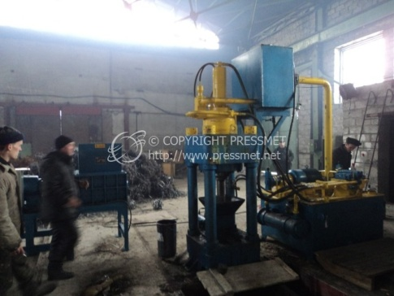
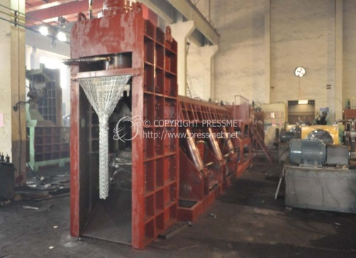
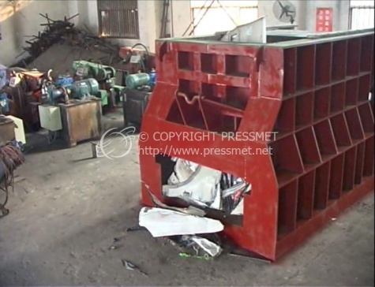
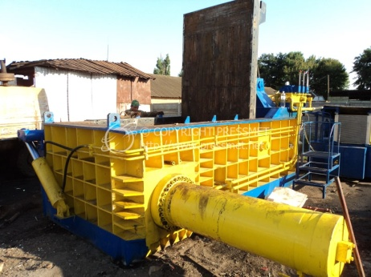
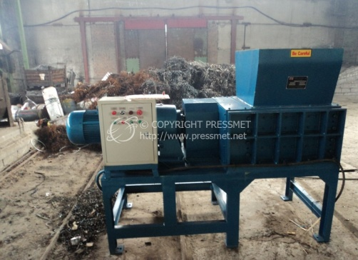
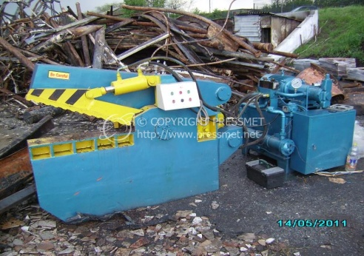
JIANGYIN WANSHIDA HYDRAULIC MACHINERY CO., LTD
наши партнеры
Пресса брикетировочные
Пресс-ножницы
Пресс-ножницы контейнерные
Пресса пакетировочные
Дробилки
Аллигаторные ножницы
ООО “Прессмет ЛТД” является официальным эксклюзивным представителем JIANGYIN WANSHIDA HYDRAULIC MACHINERY CO., Ltd
ООО «Прессмет ЛТД»
Киев, тел./факс +38 044 4085999
www.pressmet.net

Slide 6
LOURITEX, LTD
наши партнеры
Португальская компания Louritex возникла на базе компании Matos & Frade Lda, которая была создана в 1968 году двумя партнерами António Félix de Figueiredo Frade и António Amâncio de Matos. После шести лет работы в 1974 году компания получила нового партнера — Луиса Альберто Фигейредо Фрейда, и была создана компания Louritex Lda. Тогда же было решено начать строительство новых цехов и штаб-квартиры, в которой компания работает по сегодняшний день.
На протяжении последних лет значительно увеличился экспорт продукции компании во многие страны, такие как Германия, Голландия, Великобритания, Франция, Австралия, Польша, Чехия, Россия и др. Для обеспечения производства высококачественных и высоконадежных машин Louritex подписала контракт с компанией Parker — лидером в области разработки и производства гидравлических компонентов. Согласно этому договору, компания Parker поставляет новейшие гидравлические насосы и комплектующие, а также обеспечивает быстрое обслуживание клиентов Louritex в разных странах при помощи собственной разветвленной агентской сети.
Благодаря наличию передовых технологий производства, инновационным решениям, молодой и динамичной команде компания готова обеспечить поставку высококачественного оборудования в сжатые сроки для наиболее требовательных клиентов. Одним из самых крупных клиентов Louritex является ArcelorMittal самый крупный в мире производитель металла.
Основные позиции:
ПРЕСС-НОЖНИЦЫ
ПРЕСС-НОЖНИЦЫ МОБИЛЬНЫЕ
ПРЕСС-НОЖНИЦЫ ПЕРЕМЕЩАЕМЫЕ
ПРЕССА ПАКЕТИРОВОЧНЫЕ ДЛЯ МЕТАЛЛОЛОМА
ПРЕССА ПАКЕТИРОВОЧНЫЕ МОБИЛЬНЫЕ
.
ООО “Прессмет ЛТД” является официальным эксклюзивным представителем LOURITEX
ООО «Прессмет ЛТД»
Киев, тел./факс +38 044 4085999
www.pressmet.net

Slide 7
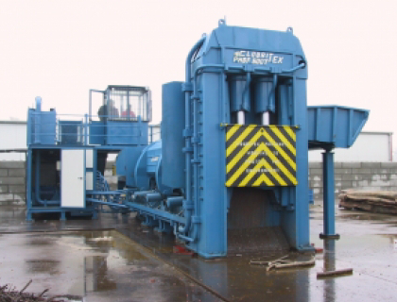
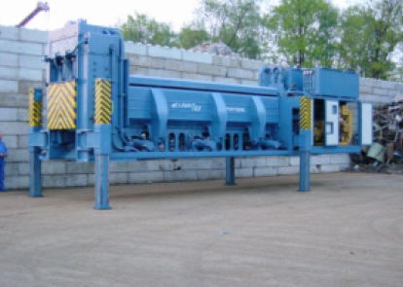
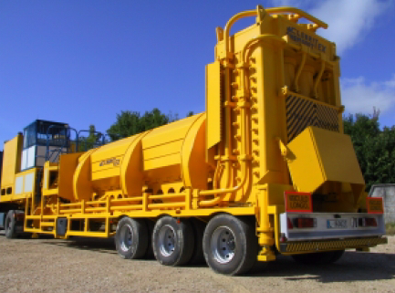
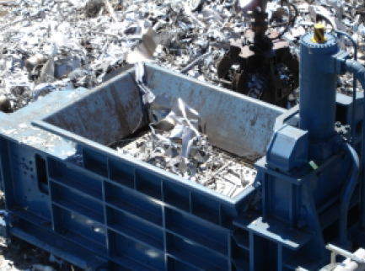
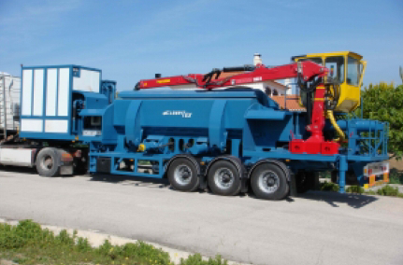
LOURITEX, LTD
наши партнеры
Пресс-ножницы стационарные
Пресс-ножницы перемещаемые
Пресс-ножницы мобильные
Пресса пакетировочные
Пресса мобильные
ООО “Прессмет ЛТД” является официальным эксклюзивным представителем LOURITEX
ООО «Прессмет ЛТД»
Киев, тел./факс +38 044 4085999
www.pressmet.net

Slide 8
IDROBENNE
наши партнеры
Итальянская компания IDROBENNE занимается производством качественных гидравлических грейферов для кранов грузовых автомобилей и экскаваторов (перегружателей) с 1994 года. Производство ориентировано на изготовление качественного оборудования для конечного пользователя. Собственный опытный персонал компании осуществляет все разработки, инжиниринг, производство и окончательное тестирование продукции.
Основные позиции:
ГРЕЙФЕРА ДЛЯ МЕТАЛЛОЛОМА
ЗАХВАТЫ ДЛЯ ДРЕВЕСИНЫ И СЕНА
ЗАХВАТЫ ДЛЯ СТРОИТЕЛЬСТВА И ПАЛЛЕТ
ЗАХВАТЫ ДЛЯ РАЗРУШЕНИЯ И СОРТИРОВКИ
КОВШЫ ДЛЯ СЫПУЧИХ МАТЕРИАЛОВ
ДЛЯ ЖЕЛЕЗНОЙ ДОРОГИ
СВЕРЛА
РОТАТОРЫ
.
ООО “Прессмет ЛТД” является официальным эксклюзивным представителем IDROBENNE
ООО «Прессмет ЛТД»
Киев, тел./факс +38 044 4085999
www.pressmet.net

Slide 9
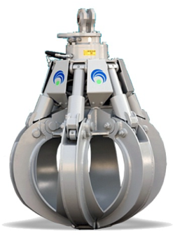
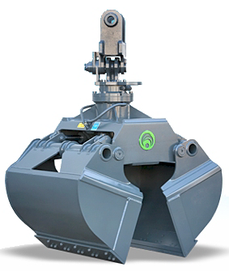
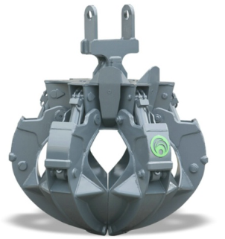
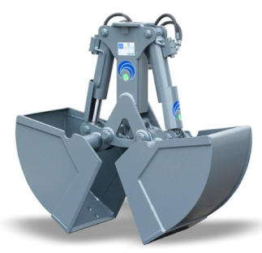
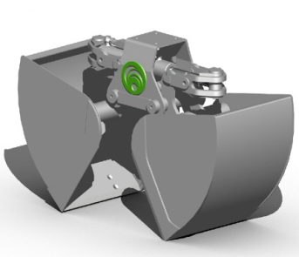
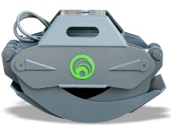
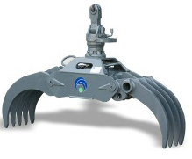
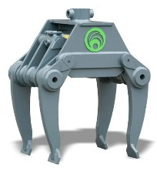
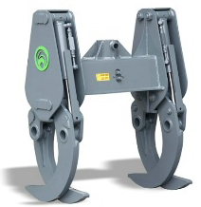
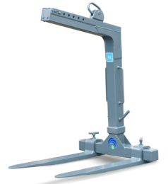
наши партнеры
IDROBENNE
ГРЕЙФЕРЫ ДЛЯ МЕТАЛЛОЛОМА
И ВТОРСЫРЬЯ
КОВШИ ДЛЯ СЫПУЧИХ МАТЕРИАЛОВ
ГРЕЙФЕРЫ
ДЛЯ КОПАНИЯ
ЗАХВАТЫ ДЛЯ БРЕВЕН
ЗАХВАТЫ
ДЛЯ УТРАМБОВКИ
ЗАХВАТЫ ДЛЯ РЕЛЬС
ЗАХВАТЫ ДЛЯ ПАЛЛЕТ
ООО “Прессмет ЛТД” является официальным эксклюзивным представителем IDROBENNE
ООО «Прессмет ЛТД»
Киев, тел./факс +38 044 4085999
www.pressmet.net

Slide 10
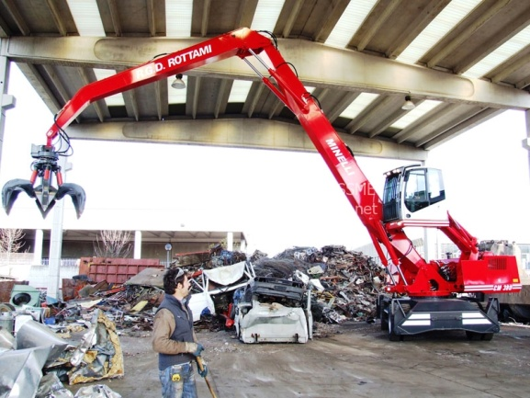
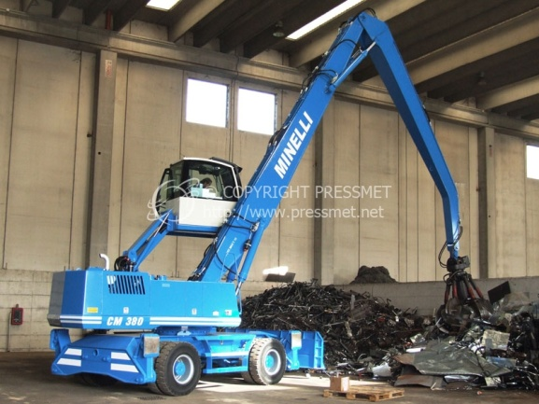
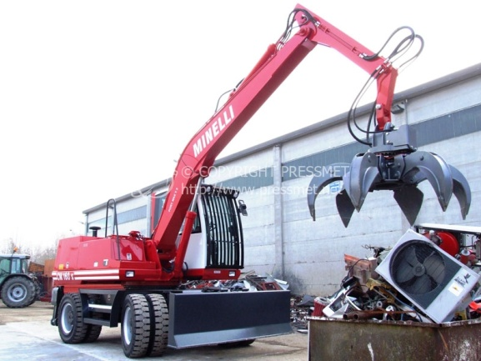
MINELLI
наши партнеры
Итальянская компания Officine Minelli основана четырьмя братьями в 1956 году. Во время экономического и промышленного роста они начали заниматься металлоконструкциями для строительной отрасли. Занимаясь также конструированием и производством различных машин и оборудования для сельского хозяйства, возникла идея изготовить погрузчик. Эта идея очень скоро была реализована в виде первого перегружателя для металлолома и стала краеугольным камнем в развития компании.
Узкая специализация компании на протяжении многих лет, а также постоянное совершенствование технологий производства, ориентация на качественные, проверенные комплектующие дали превосходный результат: широкую линейку надежных и неприхотливых перегружателей от 16 до 44 тонн.
ООО “Прессмет ЛТД” является официальным эксклюзивным представителем MINELLI
ООО «Прессмет ЛТД»
Киев, тел./факс +38 044 4085999
www.pressmet.net

Slide 11
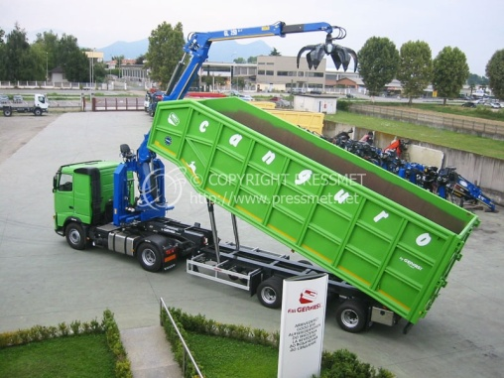
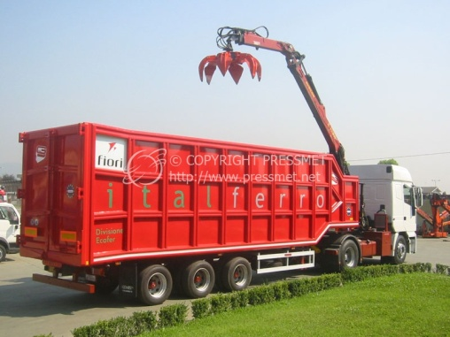
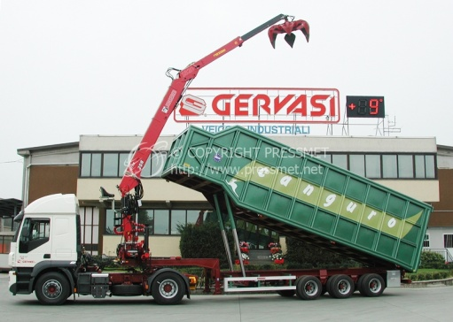
GERVASI
наши партнеры
Итальянская компания F.lli GERVASI S.p.A. является сегодня одним из наиболее крупных европейских производителей промышленных транспортных средств. Благодаря расширению своего бизнеса в Европе, Африке и на Ближнем Востоке Gervasi значительно выросла, и в настоящее время представляет собой группу узкоспециализированных компаний.
F.lli GERVASI S.p.A. имеет уже более чем 35-летний опыт разработки и производства промышленных транспортных средств. За это время компания достигла очень высокого уровня производства и сегодня по праву считается производителем ломовозов №1.
В настоящее время ломовозы GERVASI постоянно усовершенствуются благодаря контролю производства и постоянным исследованиям.
ООО “Прессмет ЛТД” является официальным эксклюзивным представителем GERVASI
ООО «Прессмет ЛТД»
Киев, тел./факс +38 044 4085999
www.pressmet.net

Slide 12
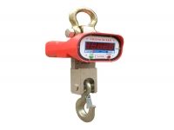
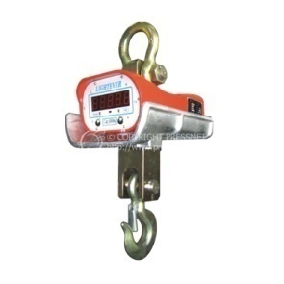
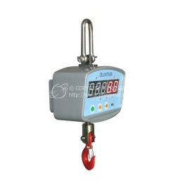
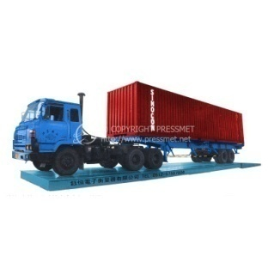
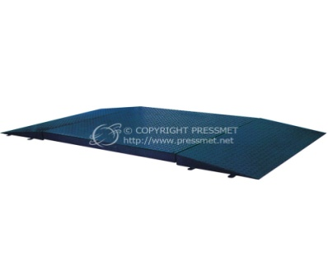
Kunshan Lightever Electronic scale Co., Ltd
наши партнеры
Kunshan Lightever Electronic scale Co., Ltd — один из крупнейших китайских производителей весового оборудования. Широкая номенклатура выпускаемых товаров, высокое качество и доступные цены — отличительные характеристики этой компании.
ЭЛЕКТРОННЫЕ КРАНОВЫЕ
ВЕСЫ СЕРИИ OCS-A
ЭЛЕКТРОННЫЕ КРАНОВЫЕ
ВЕСЫ СЕРИИ OCS-H
ЭЛЕКТРОННЫЕ КРАНОВЫЕ
ВЕСЫ СЕРИИ OCS-A
АВТОМОБИЛЬНЫЕ ВЕСЫ
ВЕСЫ НАПОЛЬНЫЕ ПЛАТФОРМЕННЫЕ
ООО “Прессмет ЛТД” является официальным эксклюзивным представителем Kunshan Lightever Electronic scale Co., Ltd
ООО «Прессмет ЛТД»
Киев, тел./факс +38 044 4085999
www.pressmet.net

Slide 13
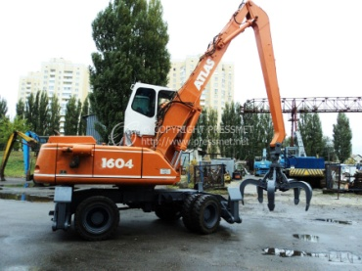
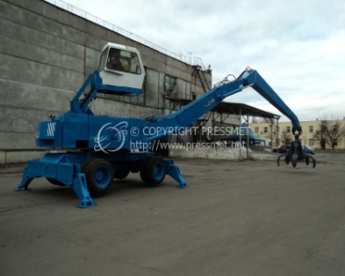
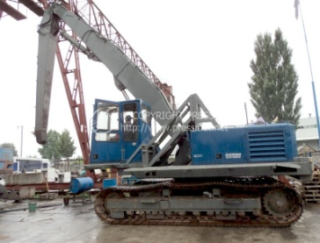
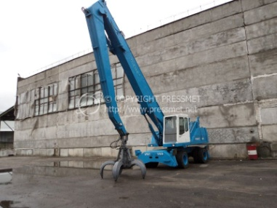
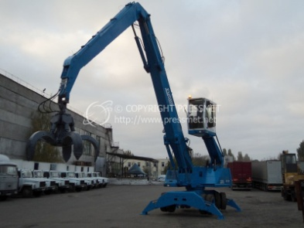
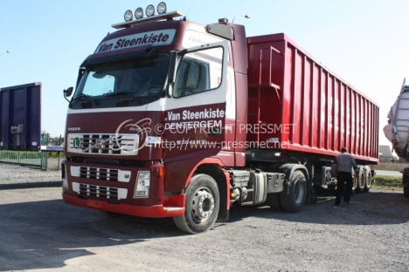
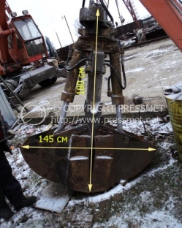
САМЫЙ БОЛЬШОЙ СКЛАД Б/У ОБОРУДОВАНИЯ ДЛЯ ПЕРЕРАБОТКИ МЕТАЛЛОЛОМА В УКРАИНЕ
на складе в Киеве
Atlas 1604 1997г
Fucks 714 1994 г
Ackerman EC 300 1994 г
Fuchs MHL 350 1998 г
Fuchs MHL 350 2004 г
Ломовоз на базе VOLVO FH 12
Грейфер двухчелюстной
ООО «Прессмет ЛТД»
Киев, тел./факс +38 044 4085999
www.pressmet.net

Slide 14
НАША ЛУЧШАЯ РЕКЛАМА – ЭТО НАШИ КЛИЕНТЫ!
наши клиенты
Оборудование нашей компании представлено более чем в 150-ти городах Украины, России, Прибалтики.
Основными нашими клиентами являются такие компании:
«Интерпайп», ООО «Луганский комбинат ВТОРМЕТ», ЗАО «Киеввтормет», ООО «УкрМет», ООО «Альянс-Днепр», ООО «Прогресс-Юг», МЧП «Фаза», ЗАО «Укрвторчермет», ООО «ПФГ УкрМет», ООО «Галтекс», ООО «Донбас-ВДМ», ООО «Интермет НПФ», ЧП «КВВ МПУ», ООО «Мегамет», ООО «Метал-Пром», ЧП «Снитко Сергей», ООО «Спецпромприбор», ООО «УкрМетГруп», ОАО «Полтававтормет», ООО «Укрславресурс», ООО «Никметал», ООО «Крымвтормет», ООО «ПФК «РУТЕКС», ООО «Тонмет», ООО «Альт-Метал», ООО «Канталь», ООО «Еврофинанс ЛТД», ООО «Лемвест», ООО «Крамарресайклинг», ООО «Метмаш», ОАО «ДЭМЗ» (ИСТИЛ), ООО «Укрвторсплав», ЗАО «Вега-М», ООО «Мастер Груп» и более 200 компаний.
ООО «Прессмет ЛТД»
Киев, тел./факс +38 044 4085999
www.pressmet.net

